Slide 1
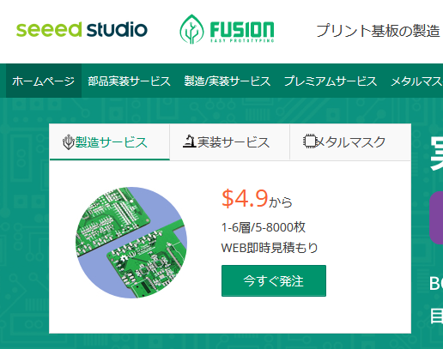

DesignSpark PCB データを使ったFusion PCBへの基板発注方法

Slide 2
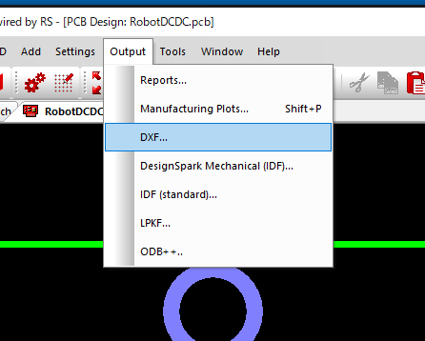
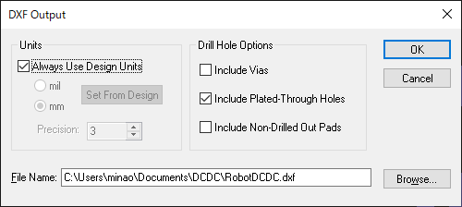
とりあえず、外形サイズなどの情報を得るためにDXFファイルの保存
指定した単位系でビア以外のドリル穴を含めたデータを保存する。

Slide 3
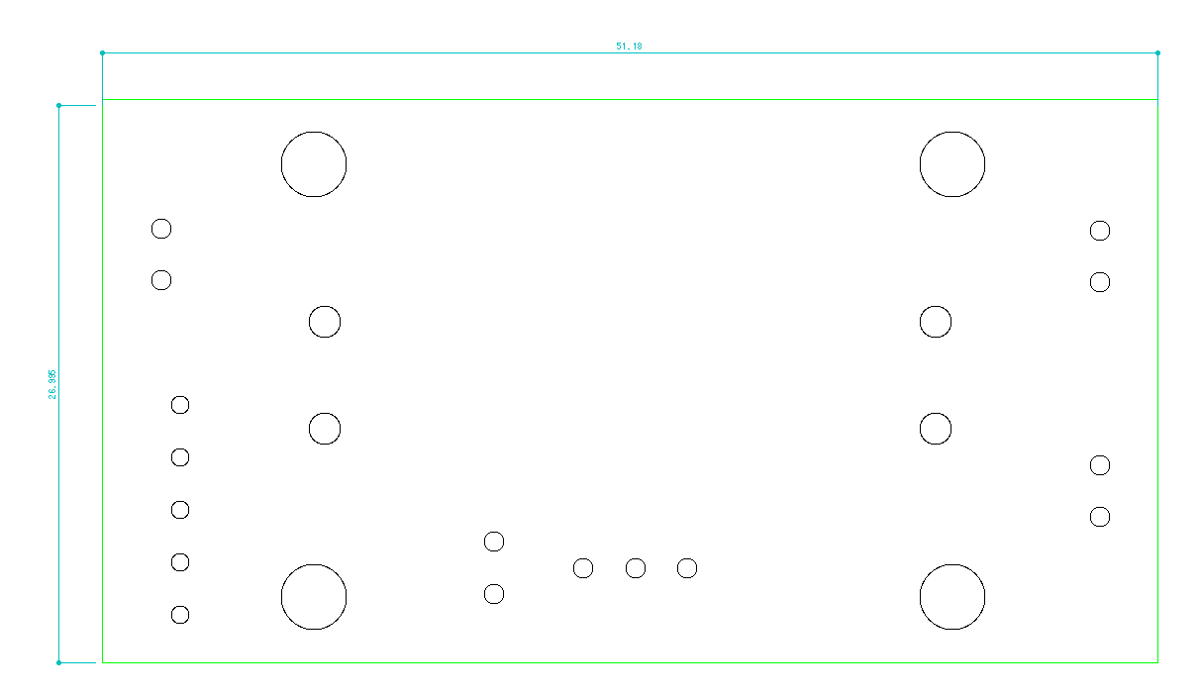
51.18 x 26.995の外形サイズ

Slide 4
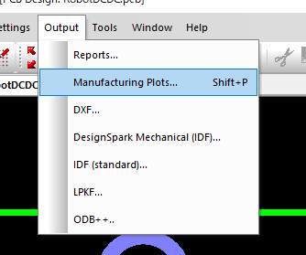
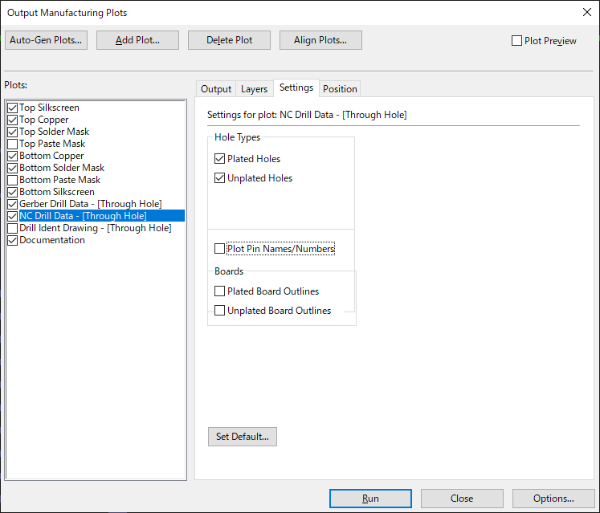
ガーバーデータを出力します
最初にガーバーの設定をします

Slide 5
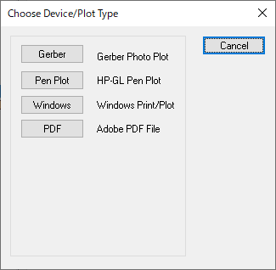
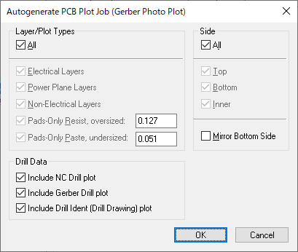
Auto Gen Plots...のGerberを選択
チェックを入れてOKする

Slide 6
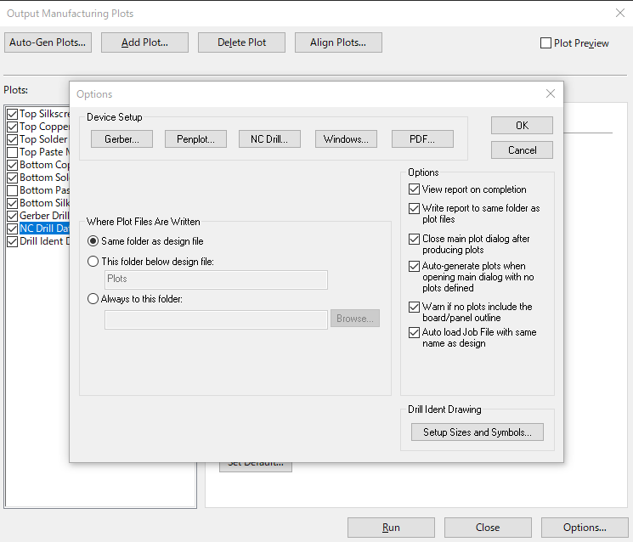
OptionでGerberを選択します

Slide 7
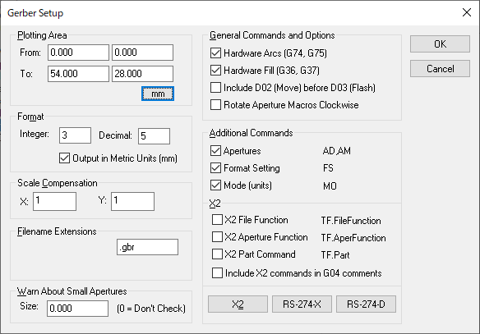
Plotting Areaで、単位をmmにして、基板の外形サイズを入力します。
少し大きめの値で大丈夫です。
FormatのDecimalは5にしましょう。桁はmmにして3でいいでしょう。
RS-274-Xをクリックした後、OKを押します。

Slide 8
OptionでNC Drill...を選択します

Slide 9
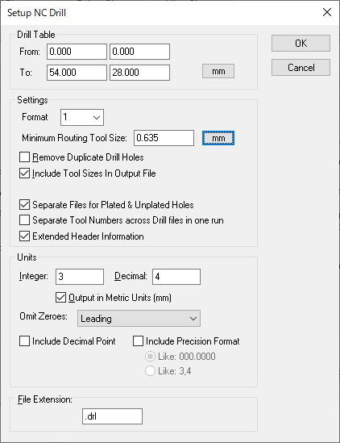
Drill Tableで単位をmmにして外形サイズを入力します。
少し大きめの値で大丈夫です。
UnitsのDecimalは4にしましょう。桁はmmにして3でいいでしょう。

Slide 10
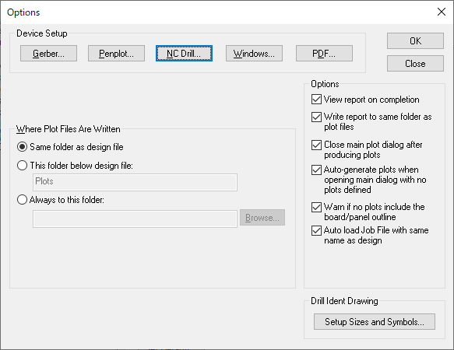
OKで閉じます。

Slide 11
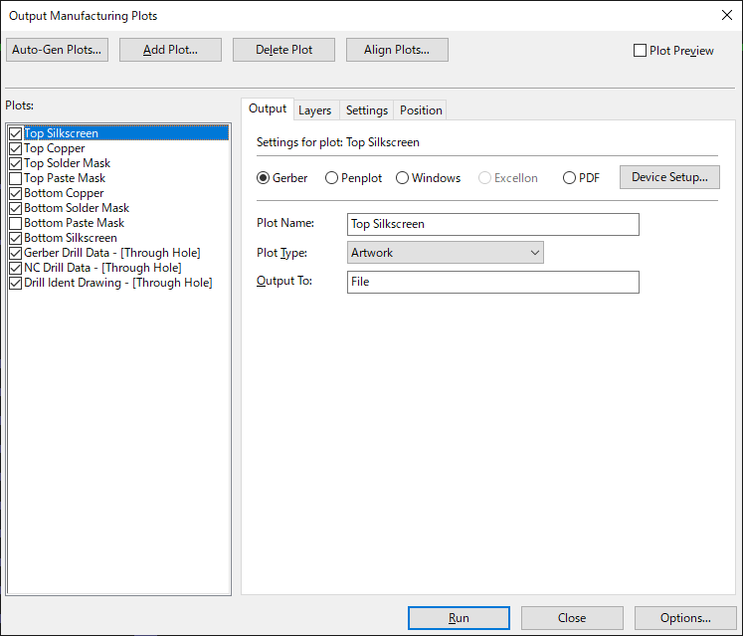
PlotsのSettings for plotは、Drill Data-Through Hole以外はすべて「Gerber」を選択する。

Slide 12
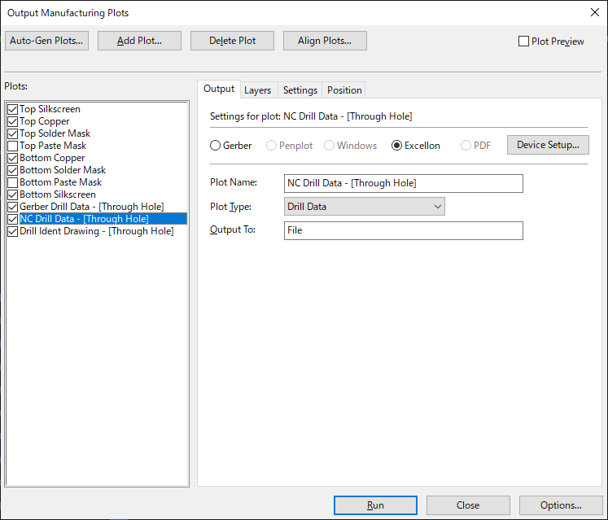
NC Drill Dataは、「Excellon」を選択する。

Slide 13
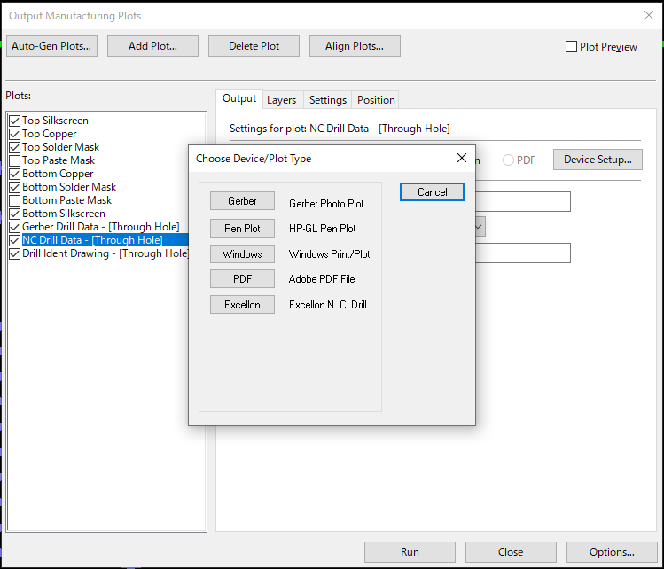
Add Plotで、Documentationの作成します。
Add Plot...を押す
Gerberを選ぶ

Slide 14
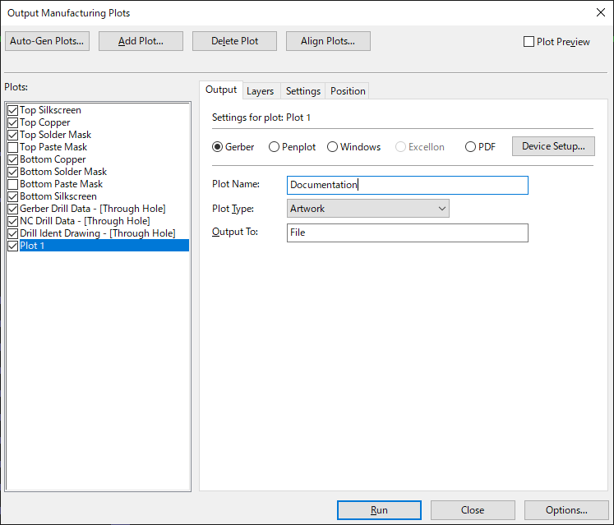
「Plot 1」が生成されるのでPlot NameをDocumentationにする。
特にDocumentationという名前でなくてもいいです。
基板のアウトラインを定義するデータファイルとなります。

Slide 15
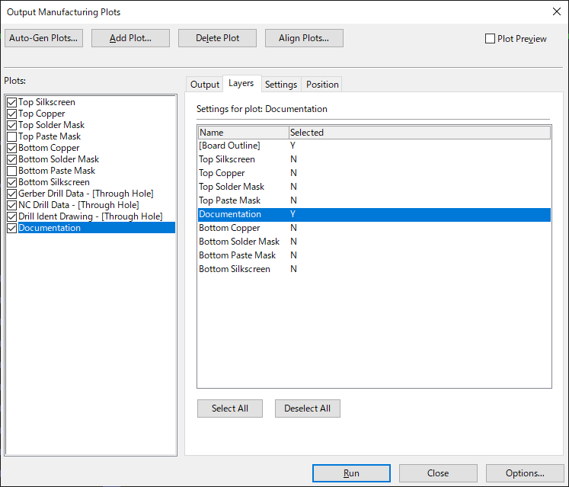
アウトラインの設定
DocumentationのLayersタブの[Board Outline]と[Documentation]をYにします。
(実は、どのレイヤでもいいのですが、Documentationに作ります)

Slide 16
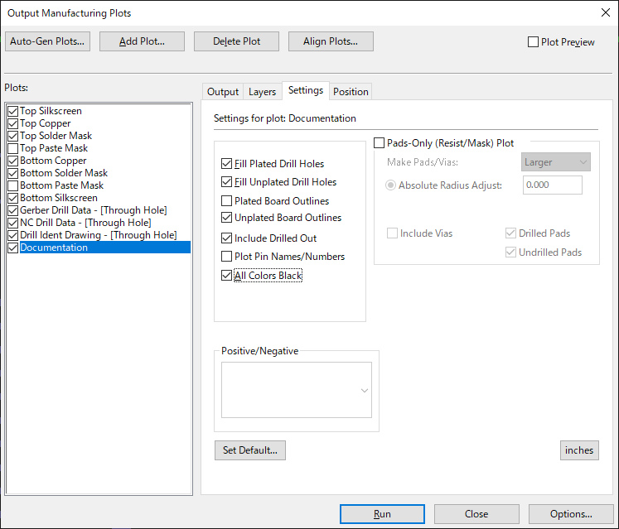
アウトラインの設定
SettingsタブのUnplated Board Outlinesのチェックを入れます。

Slide 17

NC Drill Data-[Through Hole]のSettingsタブの
Plated Board Outlines と Unplated Board Outlinesのチェックを外します。
このチェックを入れておくと基板の外形情報がDrill Dataの中に入り、
ソフトによってはNC DrillではなくNC Routeと認識されてしまうためです。

Slide 18
Runを押と、チェックを入れたレイヤ別のガーバーファイルが生成されます。

Slide 19
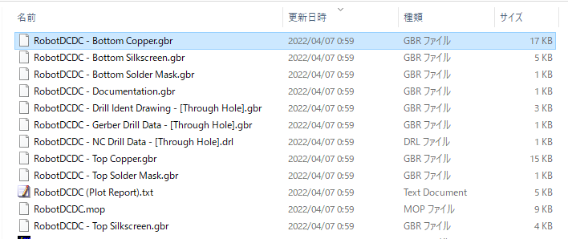
12個のファイルが作成されます。
FusionPCBに 注文するためには、ファイルの拡張子を変更する必要があります。

Slide 20
ファイル名の変更
DesignSpark PCBで出力した状態での拡張子は.gbr と .drl の2種類ですが、
Fusion PCBへ発注する際はファイル名と拡張子を変更します。
以下のように変更してください。
〇〇〇〇 - Bottom Copper.gbr → 〇〇〇〇.GBL
〇〇〇〇 - Bottom Silkscreen.gbr →〇〇〇〇.GBO
〇〇〇〇 - Bottom Solder Mask.gbr →〇〇〇〇.GBS
〇〇〇〇 - Documentation.gbr →〇〇〇〇.GML
〇〇〇〇 - NC Drill Data - Through Hole.drl →〇〇〇〇.TXT
〇〇〇〇 - Top Copper.gbr →〇〇〇〇.GTL
〇〇〇〇 - Top Silkscreen.gbr →〇〇〇〇.GTO
〇〇〇〇 - Top Solder Mask.gbr →〇〇〇〇.GTS
→ RobotDCDC.GBL
→ RobotDCDC.GBO
→ RobotDCDC.GBS
ドリルデータは .gbr ではなく、
.drlを .TXTに変換します。
間違わないように！
→ RobotDCDC.GML
→ 未使用
→ 未使用
→ RobotDCDC.TXT
→ RobotDCDC.GTL
→ RobotDCDC.GTS
→ 未使用
→ 未使用
→ RobotDCDC.GTO

Slide 21
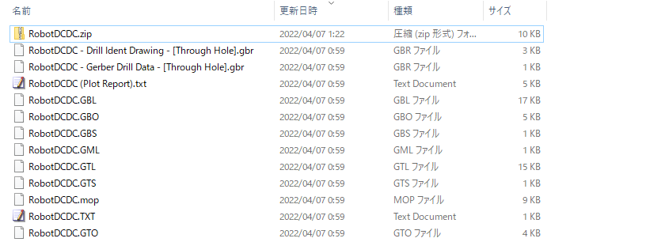
作成した 〇〇〇〇.G〇〇ファイルをzip圧縮します。
これで、FusionPCBに提出するファイルの作成は、終了です。

Slide 22
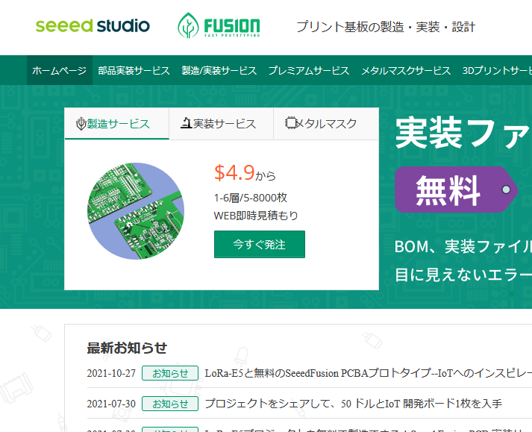
FusionPCBにアクセスして、基板を発注します。
https://www.fusionpcb.jp/
今すぐ発注をクリックします。

Slide 23
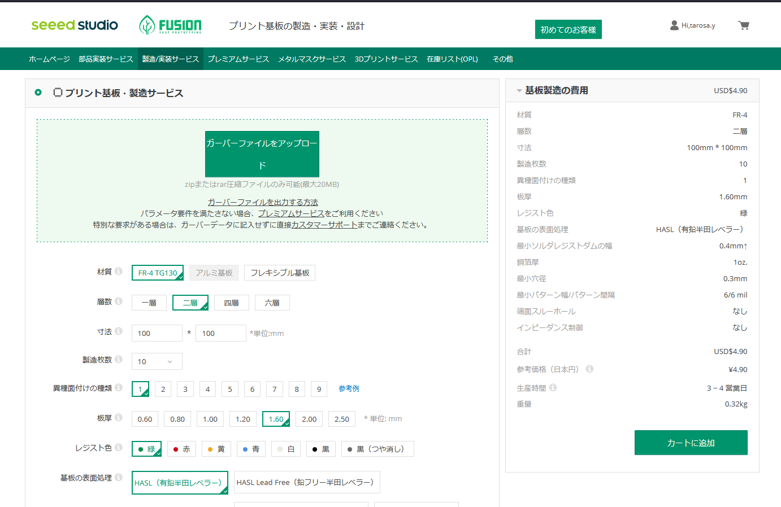
ガーバーファイルをアップロードをクリックして、先ほどのzipファイルをアップロードします。
そして、ガーバーファイルがちゃんとできているかを確認します。

Slide 24
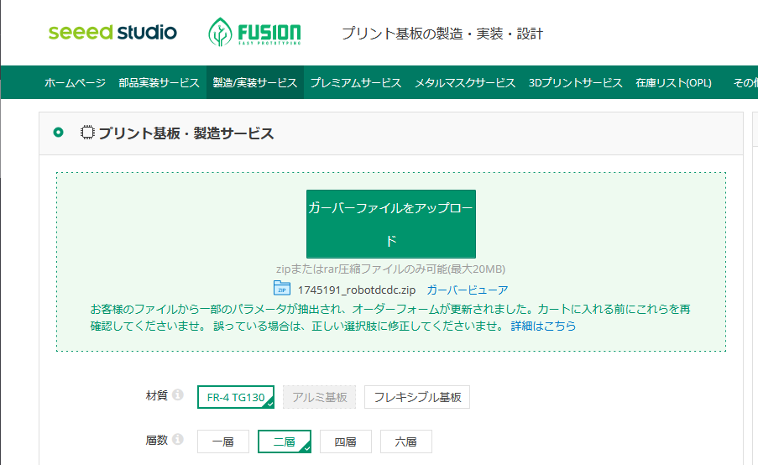
ガーバーファイルがアップロードされました。「ガーバービューア」を押して、
ガーバーデータを確認します。

Slide 25
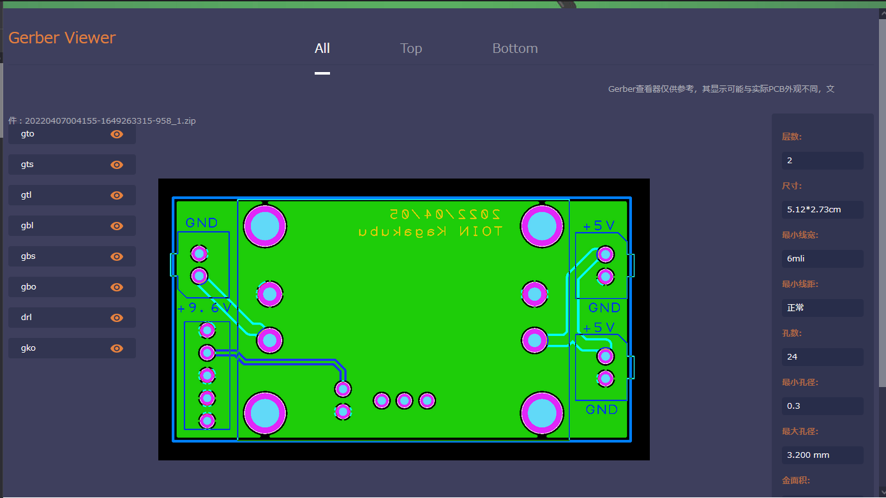
ガーバーファイルがレイヤーごとに重なって表示されます。
アイマークを閉じると、そのレイヤーは隠れます。
ドリルは.TXT ではなくて、.drl になっているようです。
基板のアウトラインは、.GMLではなくて、.gkoになっているようです。

Slide 26
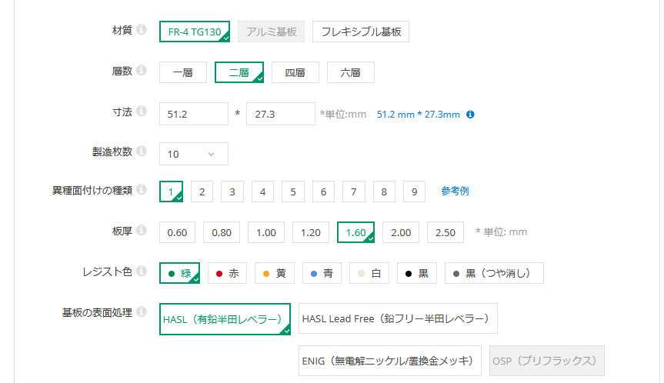
発注する基板の仕様を入力します。
基板材質 FR4
レイヤー 2層
基板サイズ Max 100x100 mm
製造枚数 10枚
面付け枚数 1枚
基板厚 1.6mm
基板色 緑
基板表面仕上げ HASL(半田レベラー処理) ENIG(金めっき処理)

Slide 27
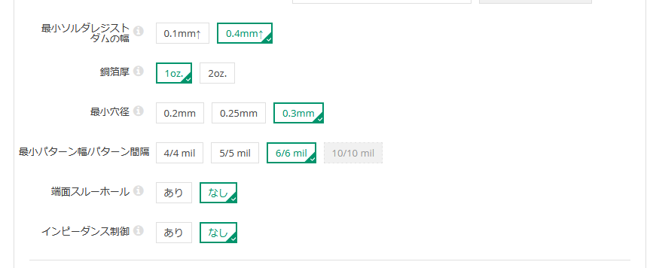
発注する基板の仕様を入力します。
パッド間に塗布するレジストの最小幅
銅箔の厚さ 1oz(35um)
最小穴径(0.3mm)
最小線幅/間隔 6/6mil (0.1524mm)
基板端に半穴を空けて銅を付ける
インピーダンス制御

Slide 28
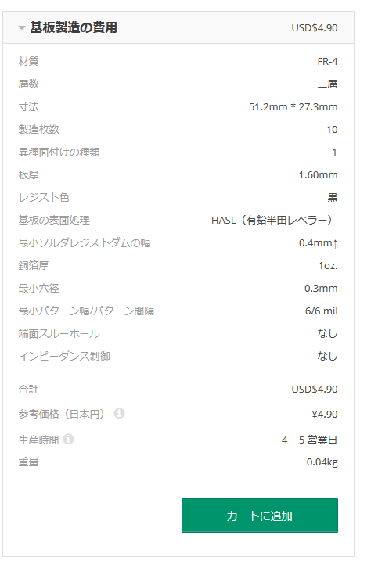
右側に価格が自動計算されている。
ただ、$と\が間違っている。
仕様が確定したら、カートに追加をクリックする

Slide 29
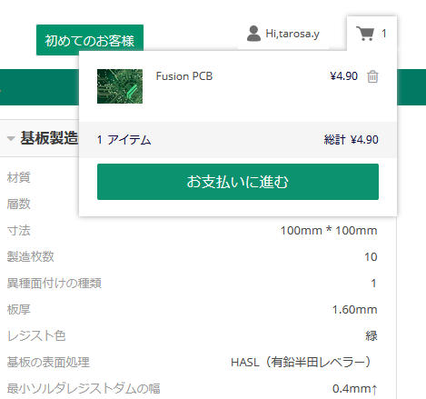
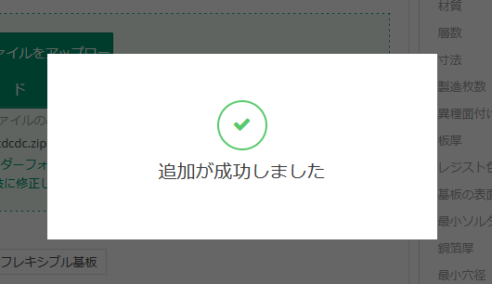
「追加が成功しました」とでたら、お支払いに進む。

Slide 30
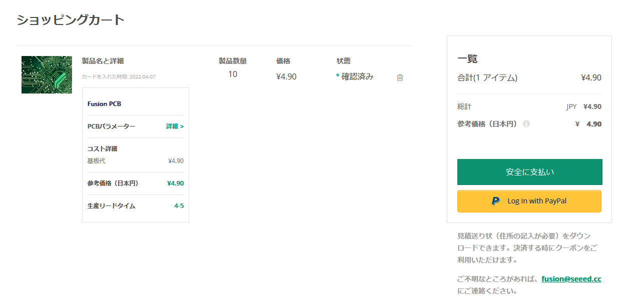
安全に支払いをクリックする

Slide 31
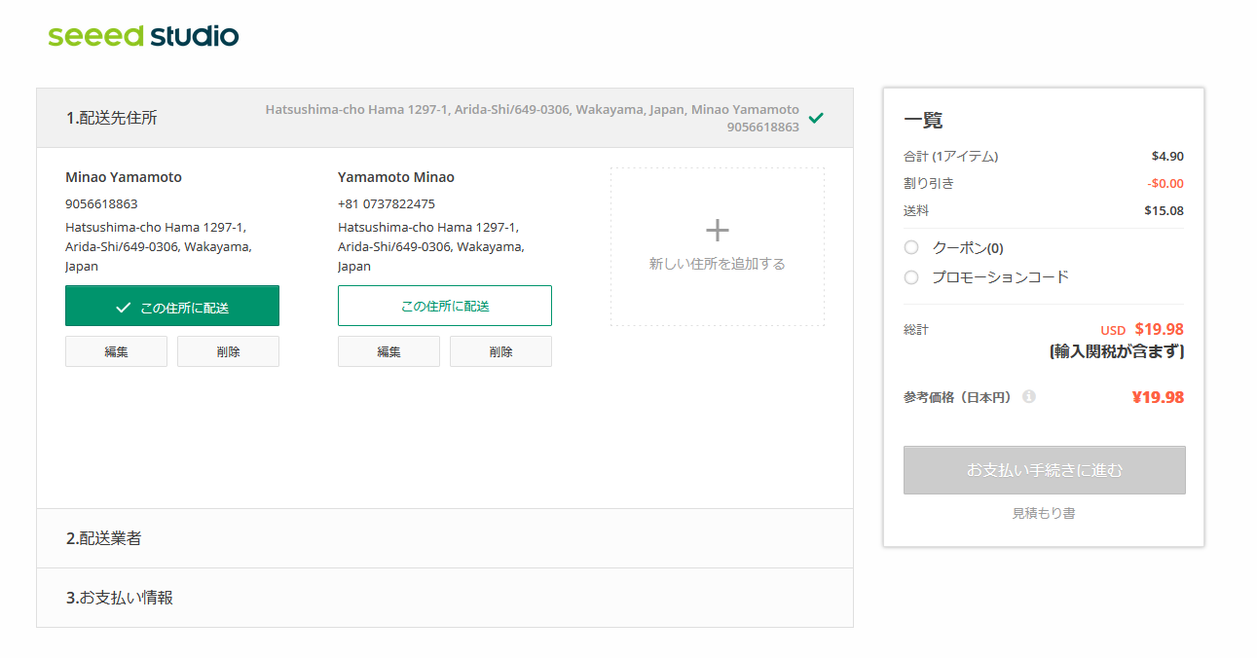
住所を入れる

Slide 32
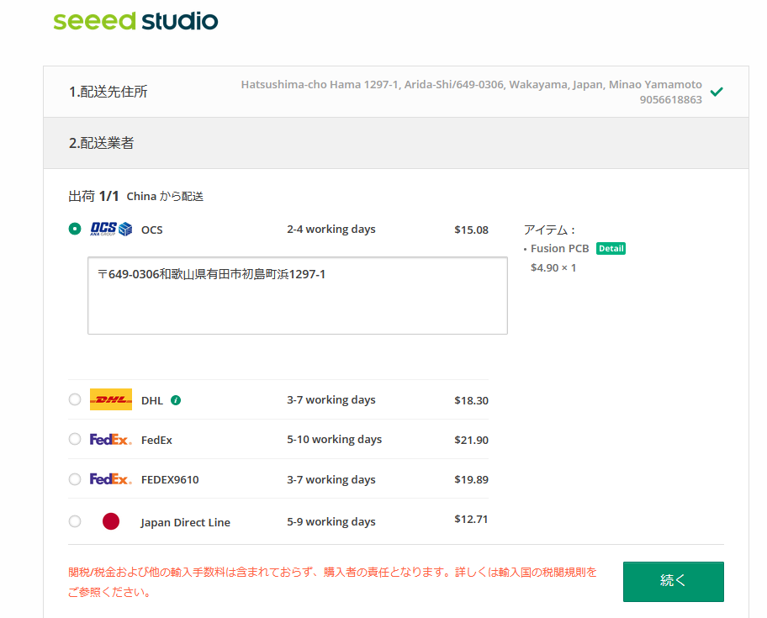
配送業者を選択する。日本語の住所入力が求められる。「続く」をクリック。
送り先氏名も書いておけば、より分かりやすいです。

Slide 33
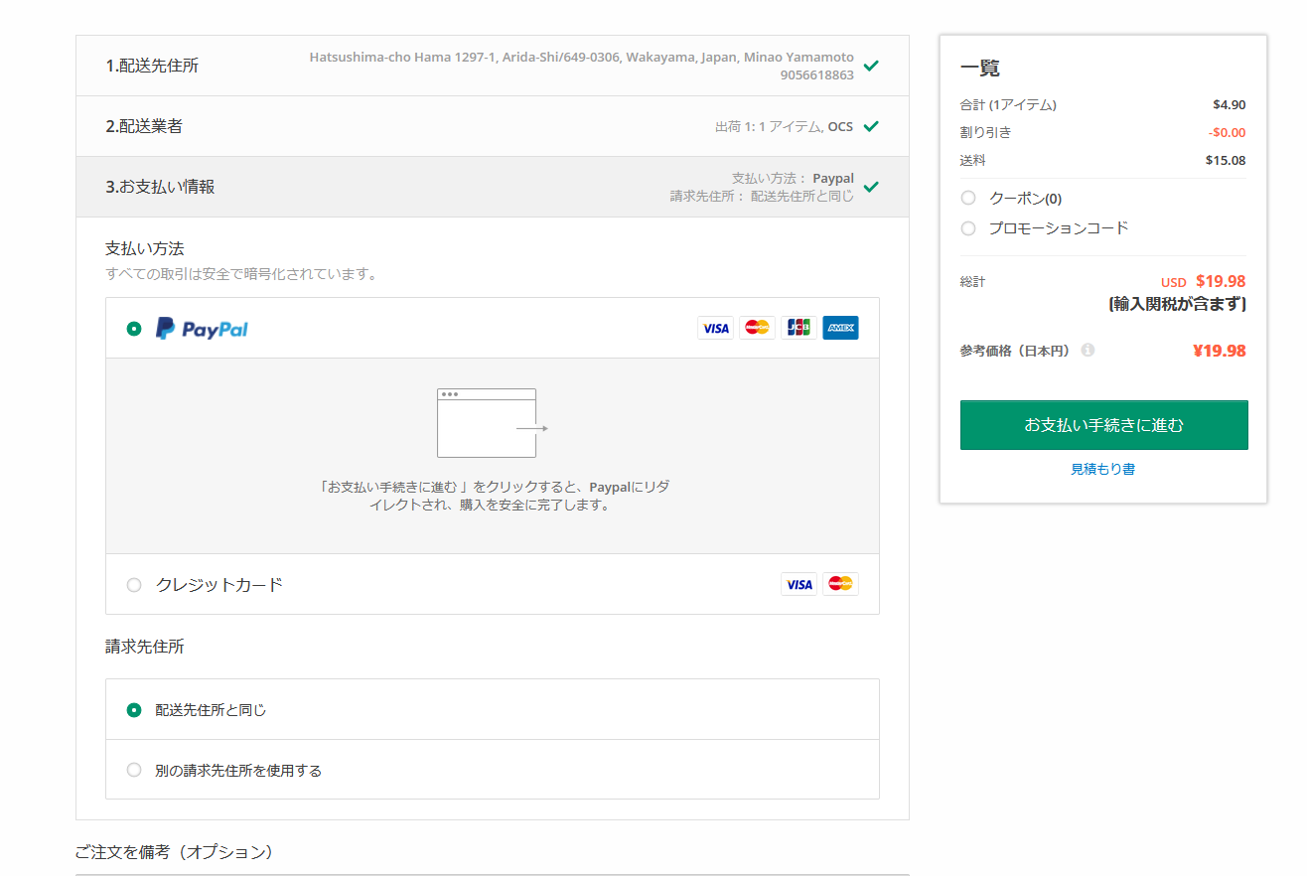
支払い方法の選択肢を選ぶと、お支払い手続きに進めます。
支払いが完了したら、「支払い成功」とでます。

Slide 34
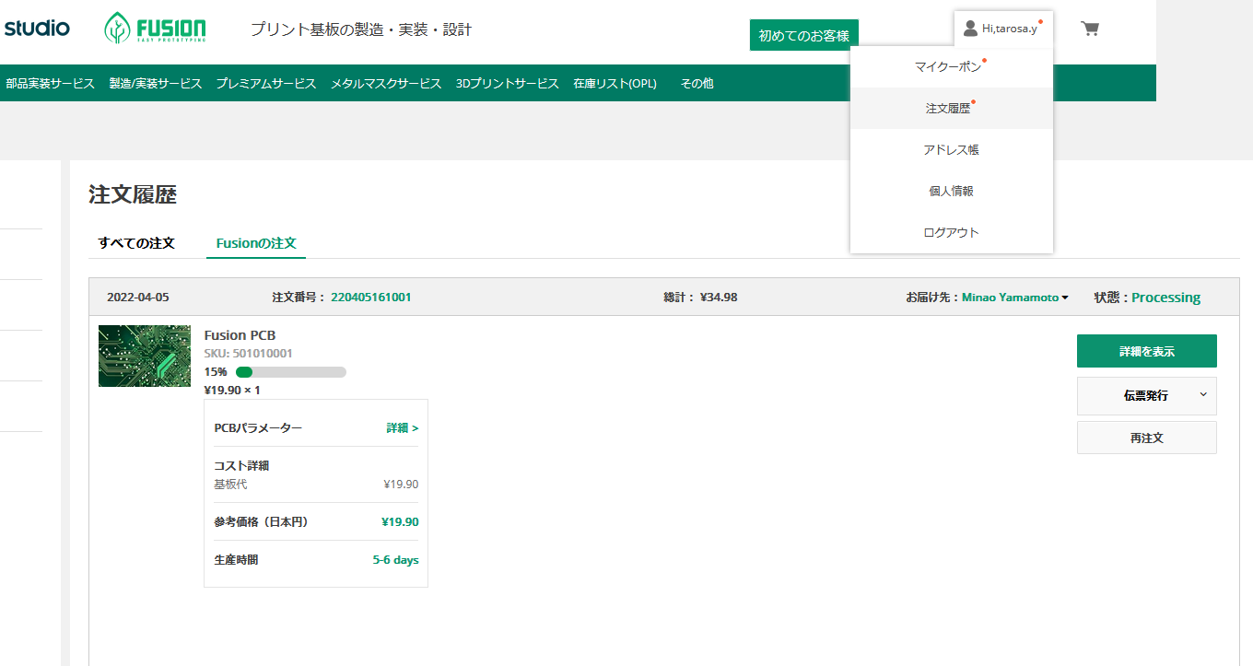
アカウントから「注文履歴」が確認できます。
「詳細を表示」で詳細な情報が確認できます。

Slide 35
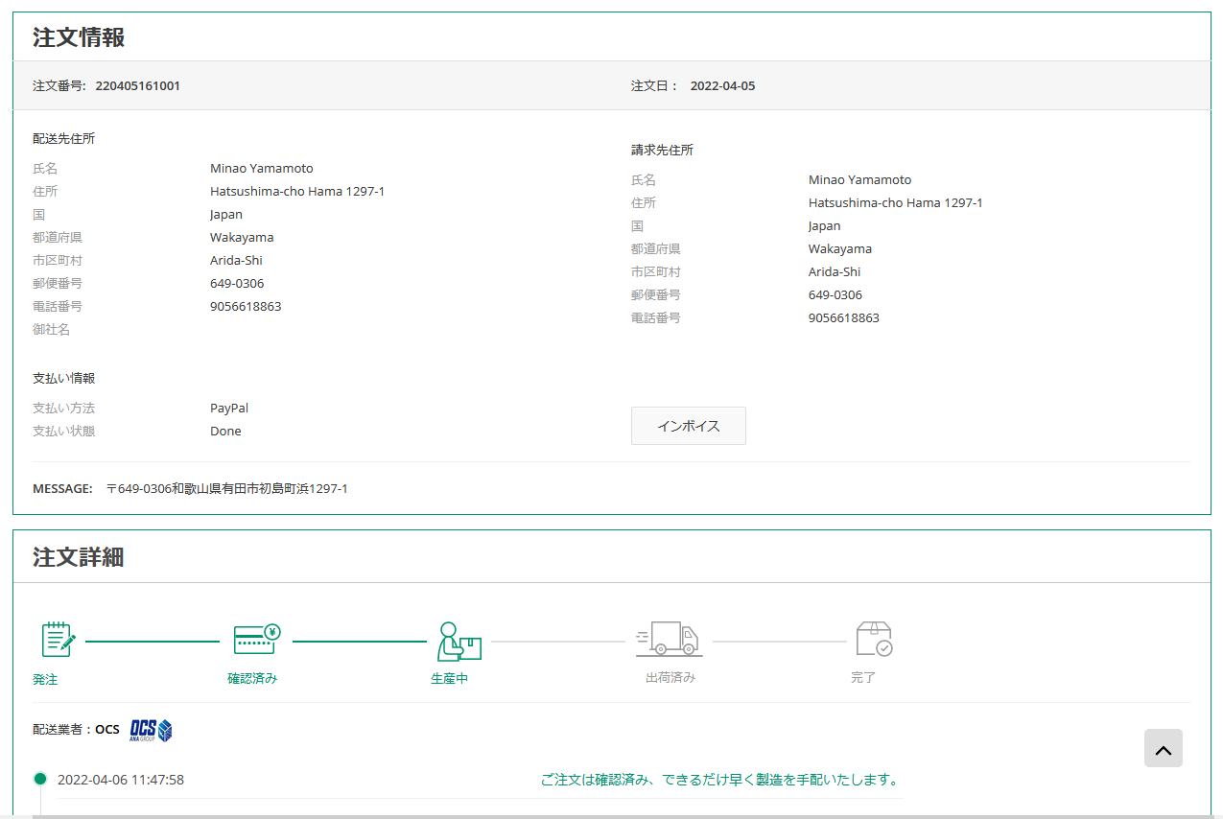

Slide 36
